Slide 1
تم تصميم الدرس بواسطة :
موقع حلول hulul.online
قناة تليجرام : hulul_online@
لا نحلل حذف الحقوق

Slide 2
التجوية و التعرية

Slide 3
التجوية و التعرية
ما التجوية ؟
ما أسباب حدوث التجوية ؟
ما أسباب حدوث التعرية ؟
ما التعرية ؟
01
02
03
04

Slide 4
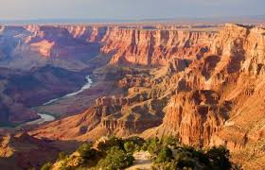
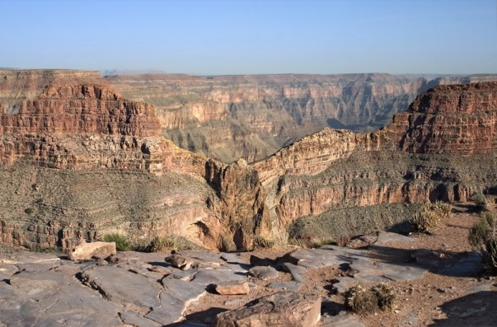
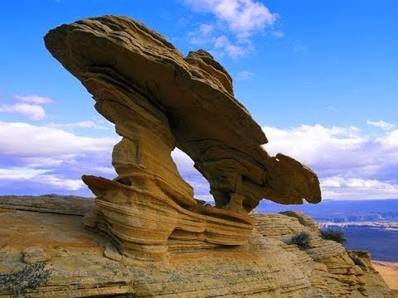
أنظر وأتساءل
كان هذا الوادي أرضا منبسطة. ما الذي يسبب تشكل الأودية؟
أستكشف
كيف تتغير الصخور بفعل المياه الجارية؟

Slide 5
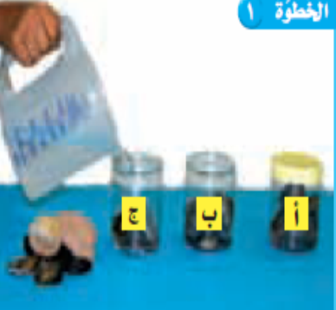
كأس مدرجة
أنظر وأتساءل
صخور رملية
كيف تتغير الصخور بفعل المياه الجارية؟
أوعية بلاستيكية
أفكر ماذا سيحدث للصخور عندما تتحرك في الماء؟ أكتب فرضية على النحو الأتي:
(إذا حركت الصخور بقوة في الماء, فان.....)
ساعة وقف
عدسة
أحتاج إلى
أقيس: أضع ملصقا على كل وعاء يحمل أحد الرموز (أ, ب , ج) ثم أضع في كل منها قطعا متساوية من الصخر. أملآ الأوعية بالكمية نفسها من الماء, وأضع عليها الأغطية.
أفكر ماذا سيحدث للصخور عندما تتحرك في الماء؟ أكتب فرضية على النحو الأتي:
(إذا حركت الصخور بقوة في الماء, فان.....)

Slide 6
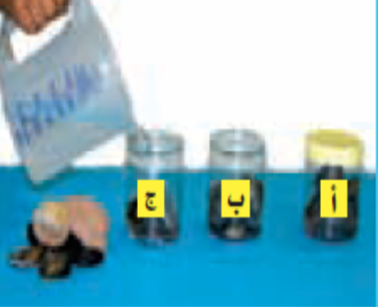
أتعامل مع المتغيرات
أترك الوعاء (أ) ولا أحركه.
أرج الوعاء (ب) بقوة مدة دقيقتين.
أرج الوعاء (ج) بقوة مدة خمس دقائق, أتركه حتى يصفو.
أنظر وأتساءل
ألاحظ: أستخدم عدسة مكبرة, وألاحظ الصخور في الأوعية كلها
أنظر وأتساءل
أستنتج: كيف تتغير الصخور بفعل المياه الجارية؟
أنظر وأتساءل
أجرب: هل أحصل على النتائج نفسها لو أنني استخدمت أنواعاً أخرى من الصخور؟ أضع خطة للإجابة عن ذلك, ثم أجربها عمليا

Slide 7
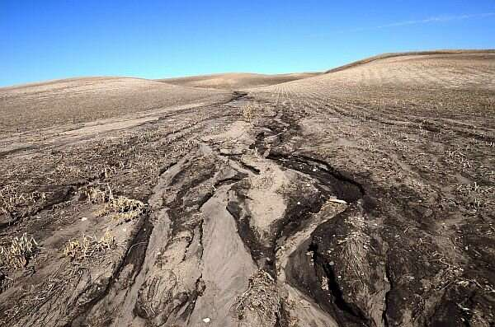
استنتج
تحدث التجوية والتعرية تغييرات بطيئة جداً على سطح الأرض.

Slide 8
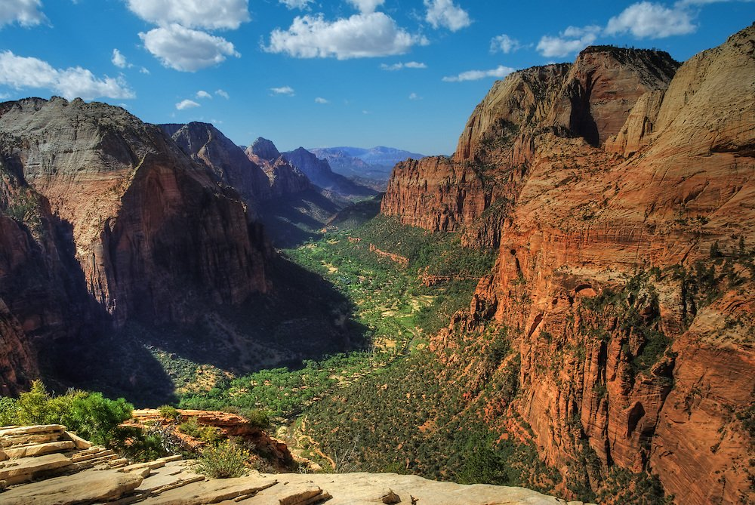
1
التجوية
قد يظن البعض أن الصخور لا تتحطم ولا تتفتت. ولكن الواقع أن الصخور الكبيرة تتفتت إلى أجزاء أصغر, كما أن الأجزاء الصغيرة تتفتت إلى حبيبات أصغر وتصير جزءاً من التربة. ويسمى تفتت الصخور إلى أجزاء أصغر عملية التجوية
1
التجوية
تحدث التجوية عادة ببطء شديد, وتصعب ملاحظاتها, فتجوية الصخور يمكن أن تحتاج إلى ملايين السنين.

Slide 9
استنتج
لماذا تتسع الشقوق أحياناً في الصخور في الأجواء الباردة؟
يؤدي دخول مياه الأمطار إلى الشقوق وتجمدها إلى زيادة اتساعها
استنتج
أوضح كيف يسهم الإنسان في حدوث عملية التجوية؟
يستخدم الإنسان الآلات للحفر في الأرض وتكسير الصخور مما يعرضها للتجوية.

Slide 10
1
التجوية
قد يظن البعض أن الصخور لا تتحطم ولا تتفتت. ولكن الواقع أن الصخور الكبيرة تتفتت إلى أجزاء أصغر, كما أن الأجزاء الصغيرة تتفتت إلى حبيبات أصغر وتصير جزءاً من التربة. ويسمى تفتت الصخور إلى أجزاء أصغر عملية التجوية
1
التجوية
تحدث التجوية عادة ببطء شديد, وتصعب ملاحظاتها, فتجوية الصخور يمكن أن تحتاج إلى ملايين السنين.

Slide 11
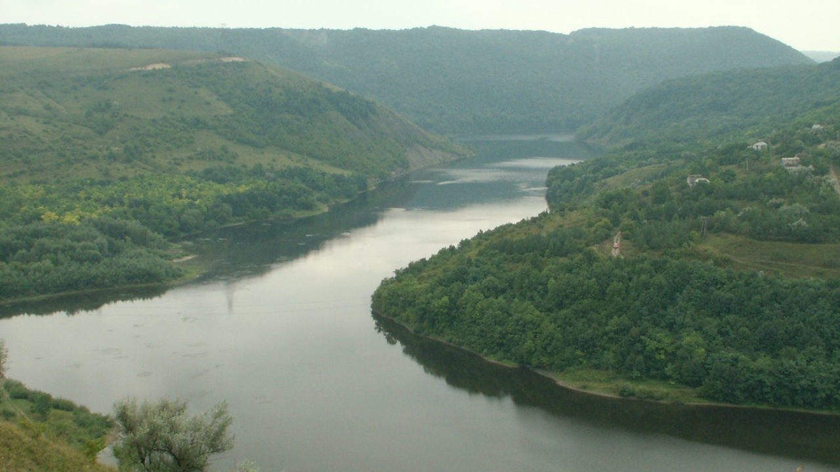
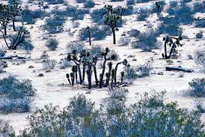
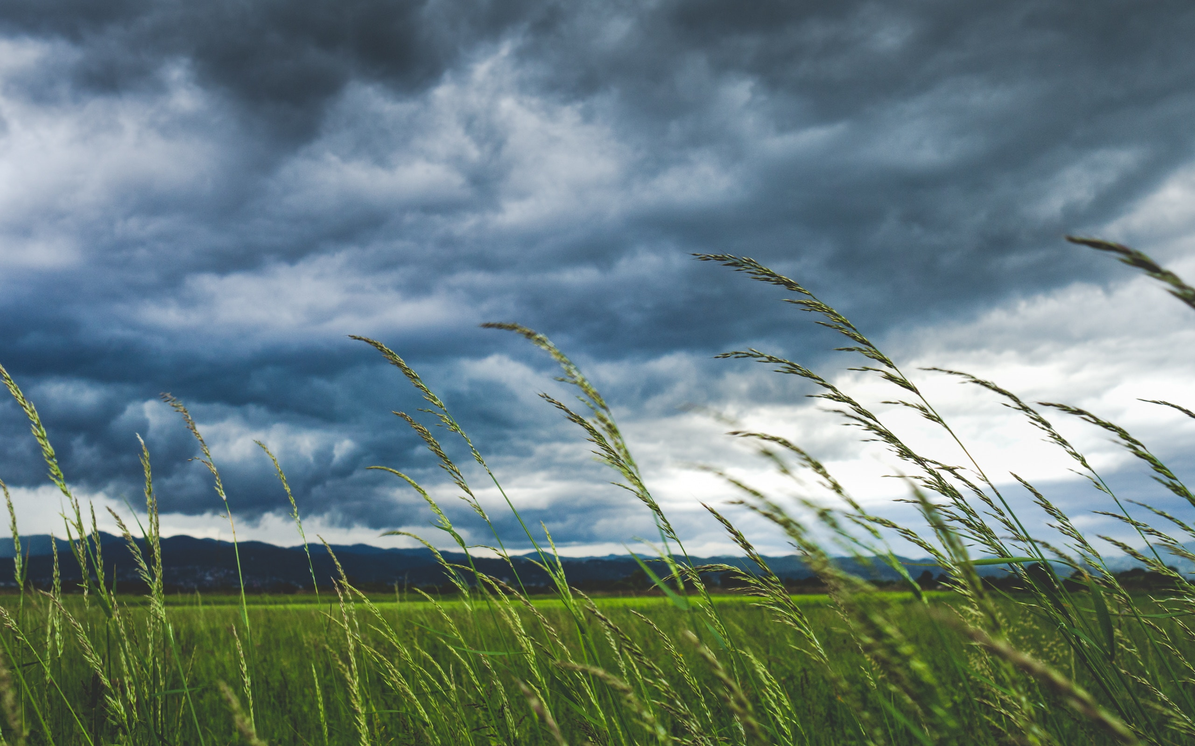
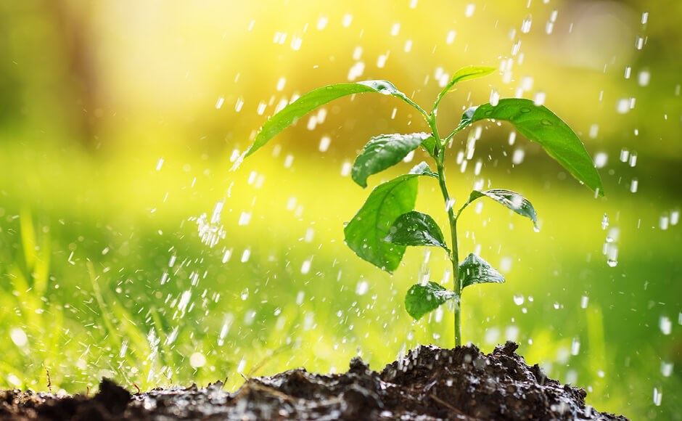
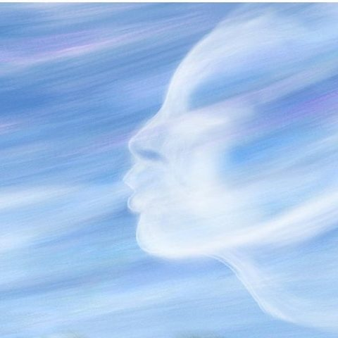
2
ما أسباب حدوث التجوية ؟
المياه الجارية
الرياح
الأمطار
تغيرات درجة الحرارة
الثلوج المنصهرة

Slide 12
2
كيف تحدث التجوية
تعمل المياه الجارية, والرياح, والأمطار, و تغيرات درجة الحرارة على تفتيت الصخور. كما أن مياه الأمطار والثلوج المنصهرة تتخلل الشقوق ومسامات الصخور, وعندما يتجمد الماء داخلها يزيد من تشققها. وعندما يصبح الجو دافئا تنصهر المياه المتجمدة. ومع مرور الزمن يؤدى تكرار تجمد المياه وانصهارها إلى تفتت الصخور.

Slide 13
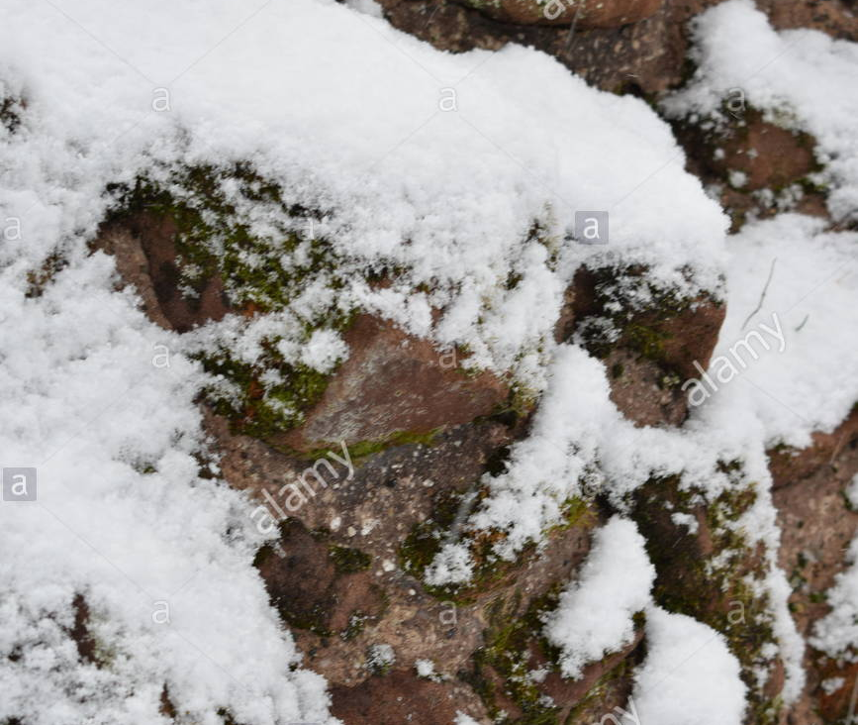
استنتج
تفتتت هذه الصخور بفعل الرياح
التجمد المتكرر في الشقوق يسبب تكسرها.

Slide 14
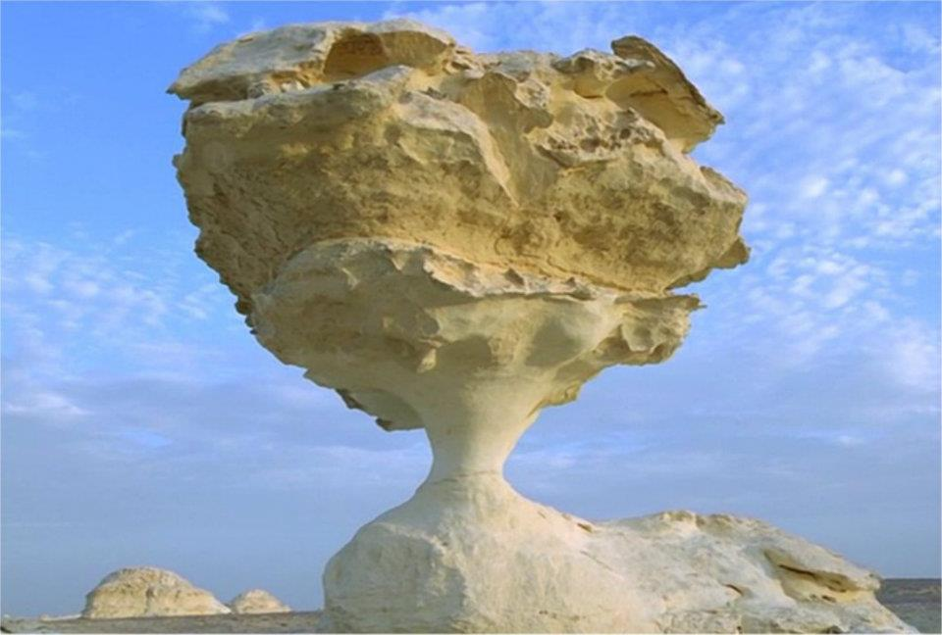
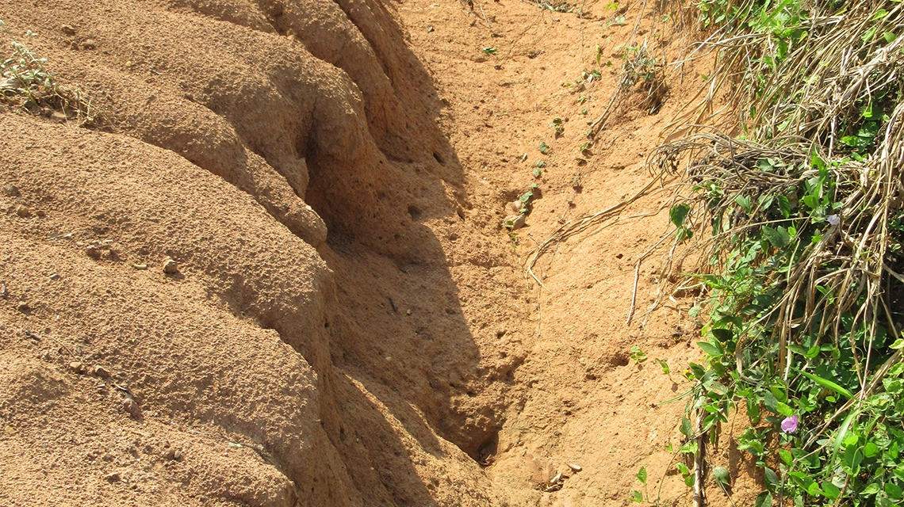
3
التعرية
عندما تتفتت الصخور ينتقل الفتات الصخري إلى أمكنة أخرى. التعرية عملية نقل الفتات الصخري الناتج عن عمليات التجربة.
3
التعرية
تنتقل المياه الجارية والرياح فئات الصخور. ويمكن لقوة الجاذبية أن تنقل الأجزاء الصغيرة إلى أسفل الجبال. نعمل التعرية عادة ببطء، فالتجوية والتعرية عمليتان تعملان معا

Slide 15
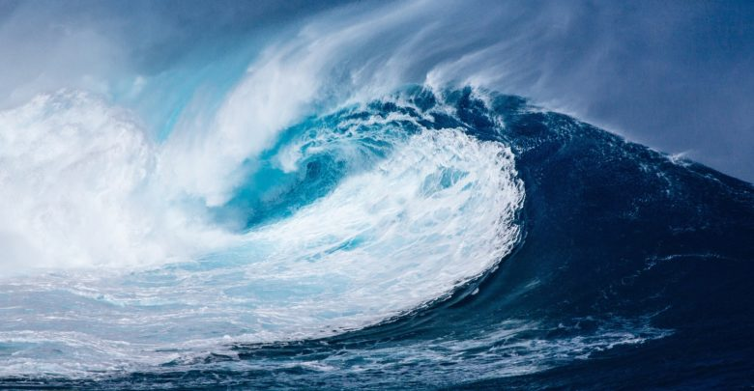
4
ما أسباب حدوث التعرية ؟
مياه الأنهار
السيول
الأمواج البحرية
الرياح
الجاذبية

Slide 16
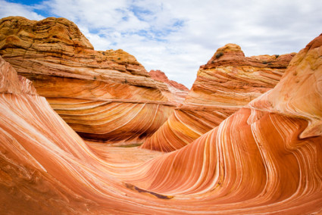
4
كيف تحدث التعرية
تحمل مياه الأنهار والسيول والأمواج البحرية فتات الصخور
وقد تنقله ليجمع في أمكنة أخرى.
وتنتقل الرياح الحبيبات الصغيرة من الرمل أو الصخر,
وقد تترسب مشكلة الكثبان الرملية,
وهى من الظواهر التي تميز الصحراء.

Slide 17
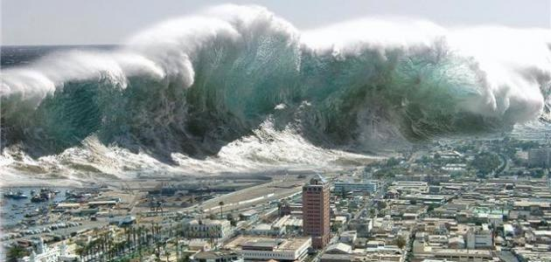
أنظر وأتساءل
متى تحدث عملية التعرية بسرعة؟
خلال حدوث فيضانات وعواصف قوية مثل: التسونامي وما يرافقه من أمواج بحرية عاتية مسببة انجراف أجزاء كبيرة من اليابسة

Slide 18
انتهى الدرس

Slide 19
تجدنا في جوجل
حلول اون لاين

